Slide 1




REGRAS AWS RE/START
Sejam bem-vindos às regras do AWS re/Start. Neste slide, vamos apresentar informações importantes para o curso.
FA
www.escoladanuvem.org

Slide 2

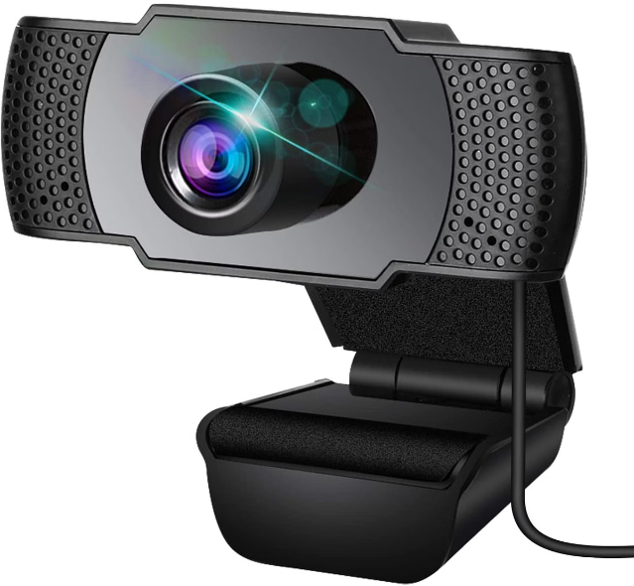
REQUISITOS DO CURSO
1
Acesso a um computador
Para atividades do curso.
2
Microfone
Para interação nas aulas.
3
Webcam
Para interação com mentores.
www.escoladanuvem.org

Slide 3

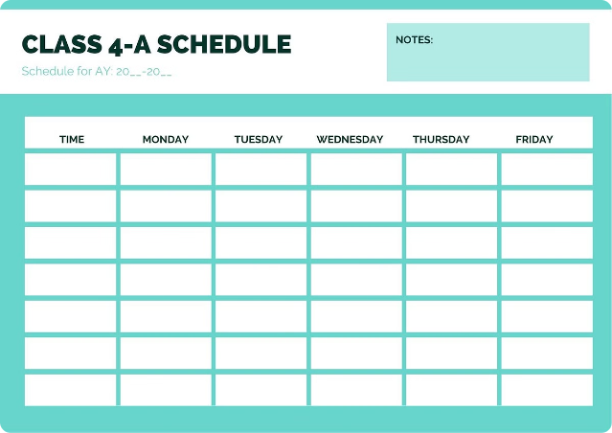
ENCONTRO DAS AULAS
1
De Segunda a Sexta
Das 09:00 às 12:00 (Turma matutina)
Das 19:00 às 22:00 (Turma noturna)
2
Dias de Competências Profissionais
Ocorrem em dias específicos, para conhecer os dias, basta consultar a Cartilha do Aluno
www.escoladanuvem.org

Slide 4
AMBIENTE DAS AULAS
Aulas Técnicas
Aulas Comportamentais
Google Meet e Google Classroom.
www.escoladanuvem.org

Slide 5


Gravações das Aulas Técnicas
1
Acesso Online
As aulas serão gravadas e disponibilizadas para acesso online por sete dias.
2
Expiração
Após esse período, as gravações serão automaticamente excluídas.
3
Compartilhamento Proibido
Solicitamos que não façam o download ou compartilhem as gravações.
www.escoladanuvem.org

Slide 6


Projeto Final Integrado
Integração de Conhecimentos
O projeto final integrará os conhecimentos adquiridos nas aulas de Competências Profissionais e Técnicas, proporcionando uma experiência desafiadora.
Trabalho em Equipe
Você trabalhará em equipe, aprendendo a colaborar, comunicar e gerenciar tarefas em conjunto.
Apresentação Final
A apresentação do projeto final será gravada e disponibilizada para os parceiros da Escola da Nuvem, permitindo que você exiba seu trabalho para um público maior.
www.escoladanuvem.org

Slide 7
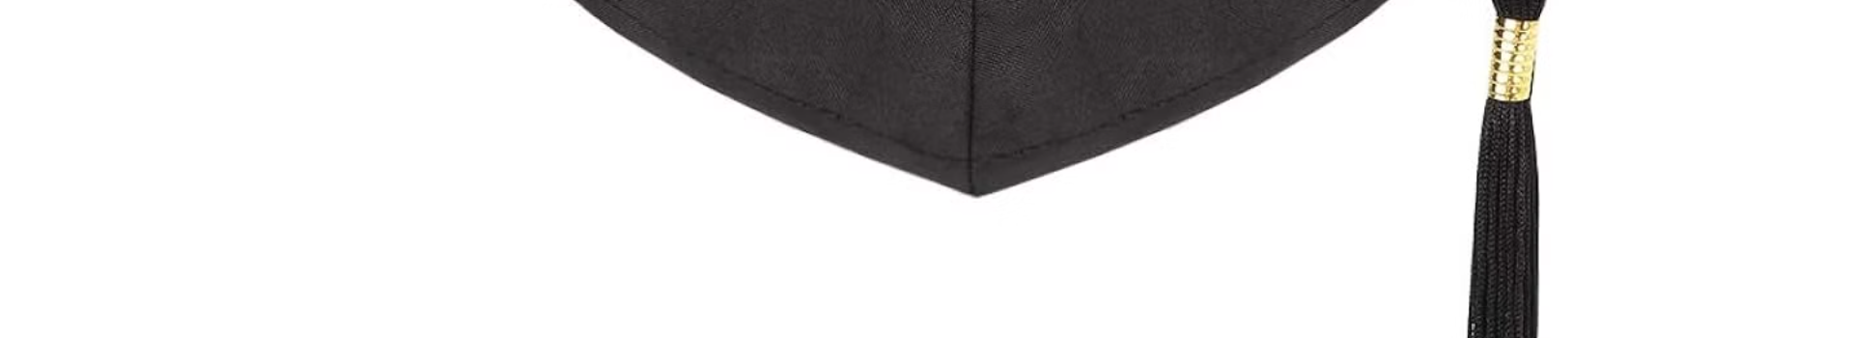
REQUISITOS PARA GRADUAÇÃO NO AWS re/Start
O ambiente Canvas vai graduar automaticamente o aluno no fim do curso, sem intervensão humana.
Laboratórios
KC's (Quizzes)
Completar e submeter todos os laboratórios,
atingindo 100% de pontuação
Realizar todos os Quizzes e pontuar igual ou maior 70%
Presença
Slides
Ter maior ou igual 80% de presença nas aulas.
Consumir todos os slides.
www.escoladanuvem.org

Slide 8
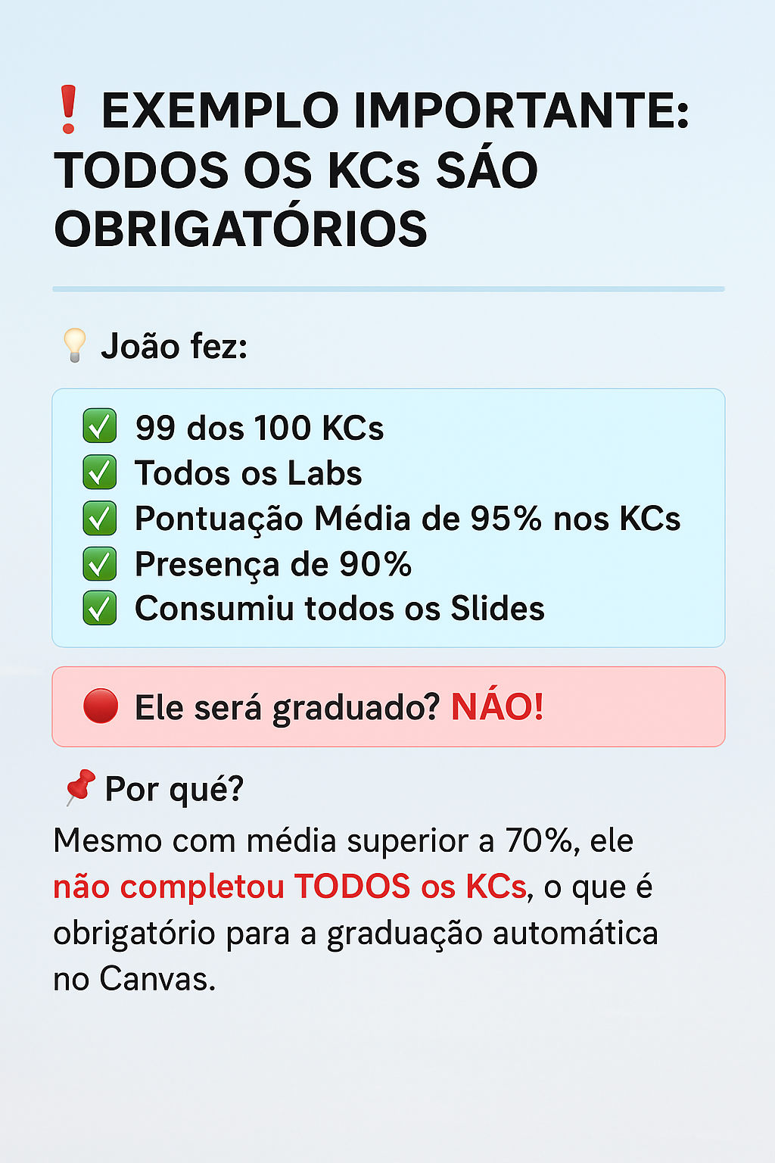

www.escoladanuvem.org

Slide 9

REQUISITOS PARA RECEBER O VOUCHER AWS
1
2
3
Aprovação no curso
Simulado
Compromisso
Ser aprovado no módulo AWS re/Start.
Conquistar 80%, no mínimo, no
Simulado
Comprometer-se a realizar o exame Cloud Practitioner no prazo estipulado pela EDN.
Realizar de forma remota caso não encontre vaga nos centros presenciais no período estipulado.
www.escoladanuvem.org

Slide 10
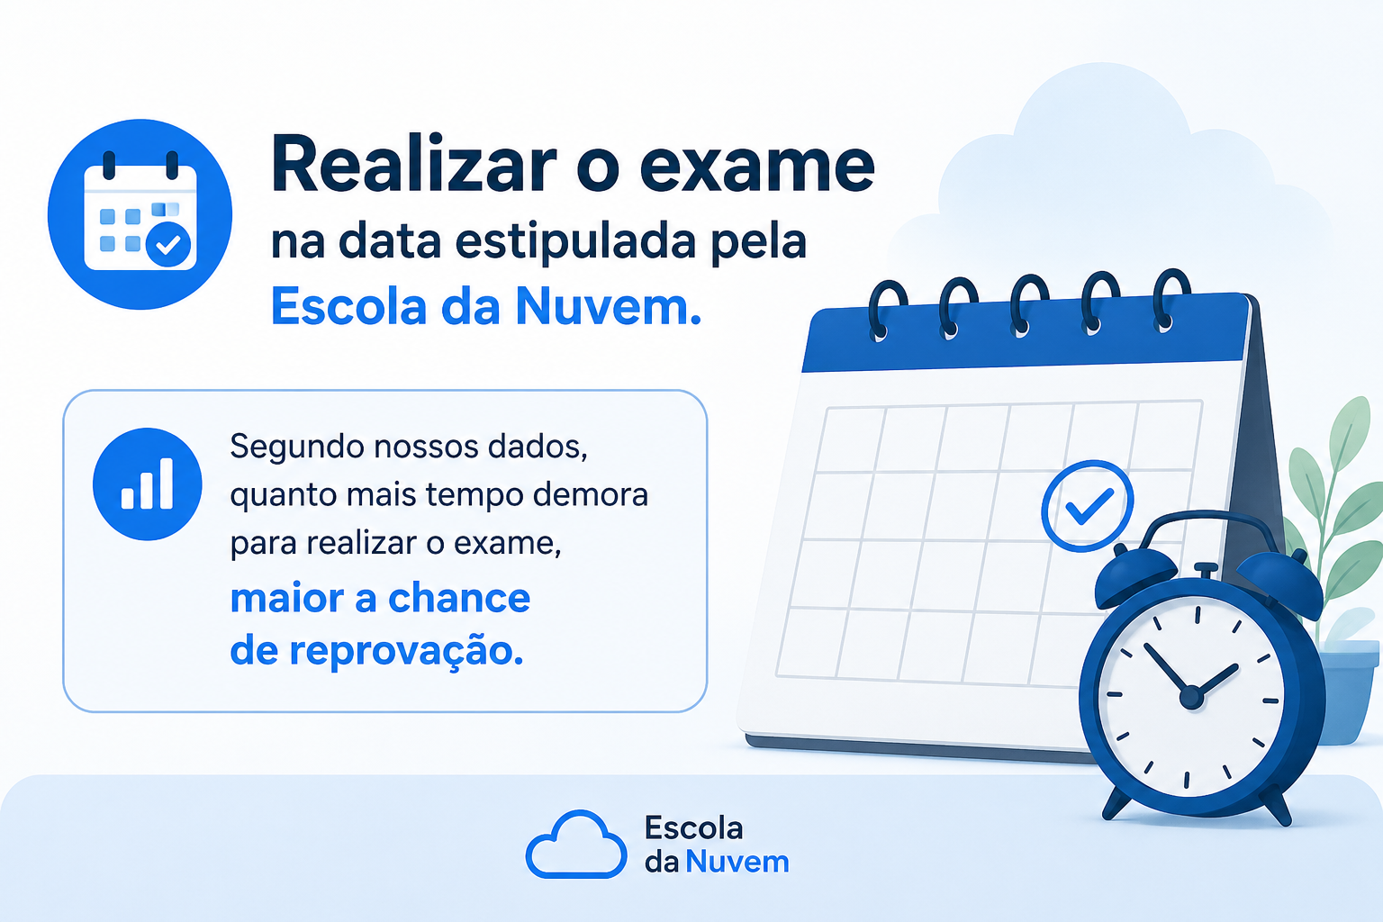
www.escoladanuvem.org

Slide 11
Composição do Curso
1
Módulo AWS re/Start - IA
Módulo No Code
2
Aprendizado sobre Computação em Nuvem
Materiais e atividades disponíveis no Canvas
Ferramentas de Inteligência Artificial AWS
Ao final se inicia a janela de realização do exame de certificação
Aprendizado de ferramentas de integração No Code
www.escoladanuvem.org

Slide 12


RECURSOS DO ALUNO
Plantão de dúvidas instrutoria
Quarta-Feira
Horário: 18:00 às 19:00
Link
Plantão de dúvidas
Empregabilidade
Link
Quinta: 14:00 às 14:45
Guia do exame, Trilha de Estudo, Planilha de acompanhamento, Métodos de Estudos
Rotina de Estudos
Outros recursos
Mentoria técnica
www.escoladanuvem.org

Slide 13



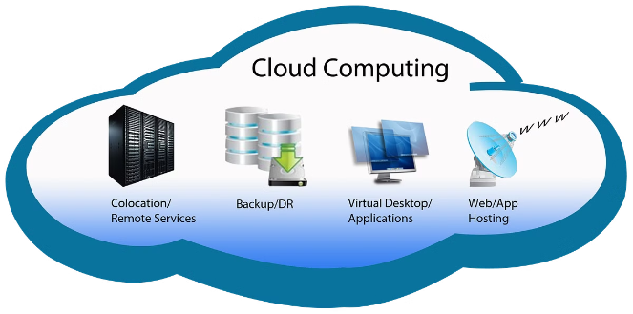


JORNADA PARA ALUNOS APROVADOS
Empregabilidade
Badges
Desenvolvimento e exposição de profissionais para o mercado .
Badge AWS re/Start e, caso aprovado no
exame de certificação,
a Badge Cloud Practitioner.
Oportunidade
Os Alunos que participam da Empregabilidade, podem participar
Das trilhas de extensão.
Certificado
Certificado Escola da Nuvem.
www.escoladanuvem.org

